Slide 1
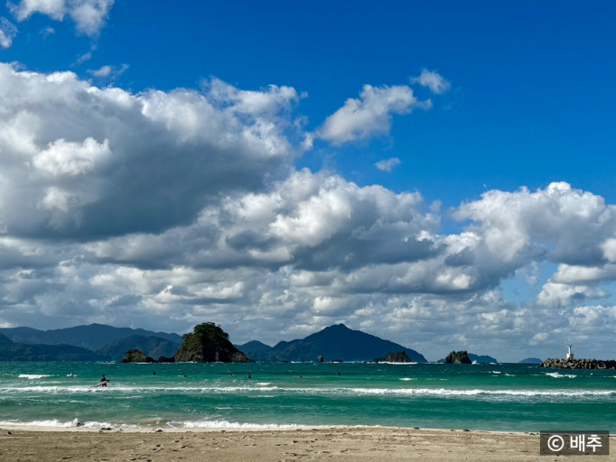
후쿠이현
일본 혼슈의 동해와 와카사 만에 면한 현

Slide 2
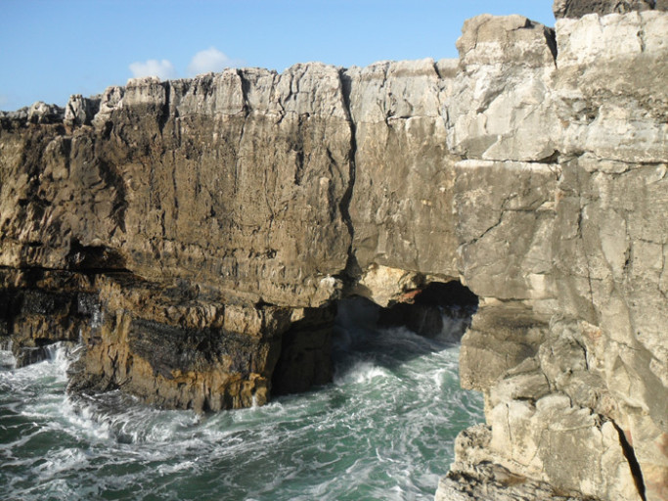
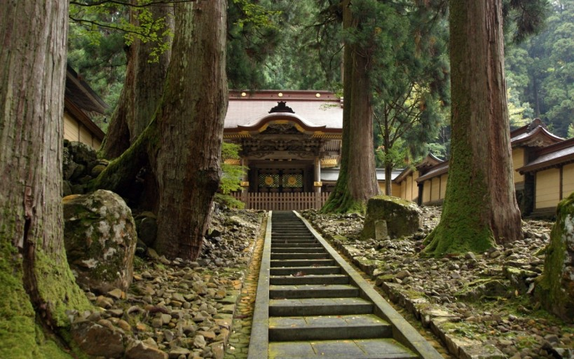
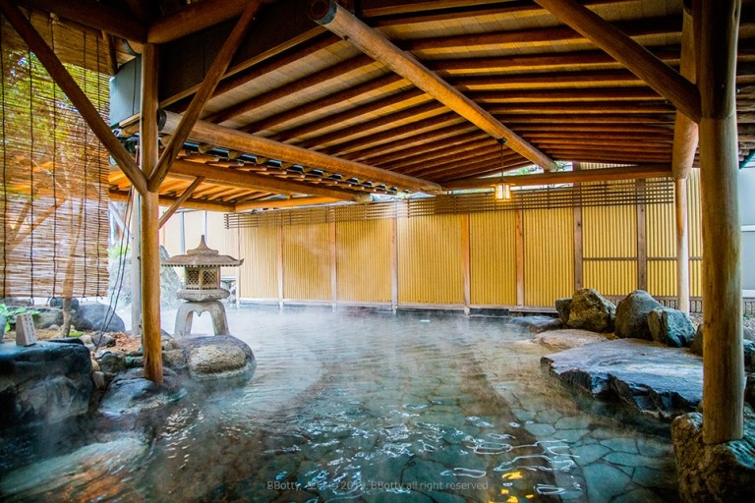
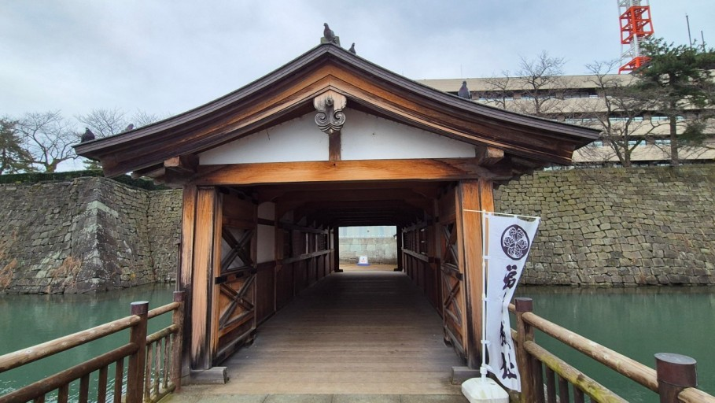
후쿠이현 주요 관광지
도진보 절벽
에이헤이지
아와라 온천
후쿠이성
마루오카성

Slide 3
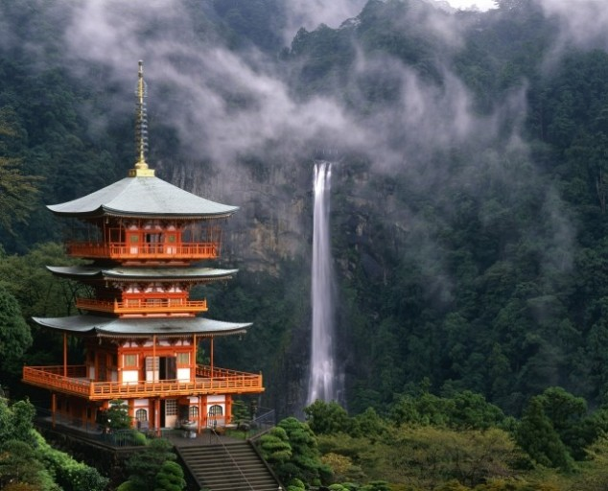
와카야마현
일본 긴키 지방 남부에 있는 현

Slide 4
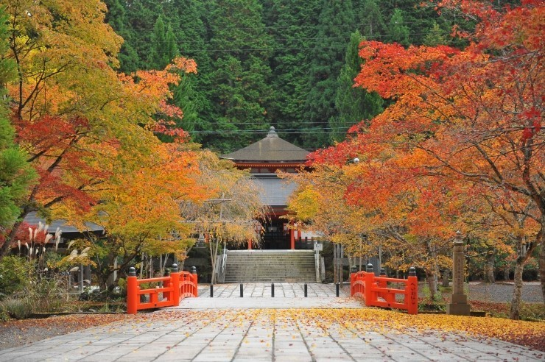
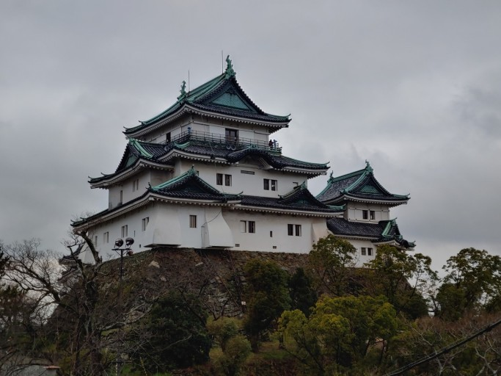
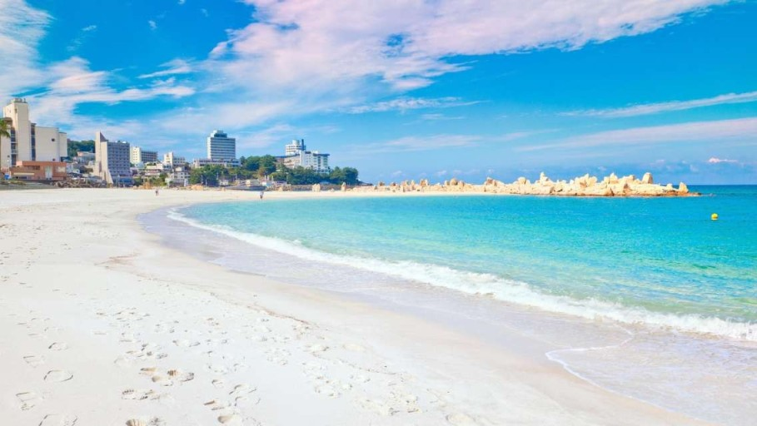
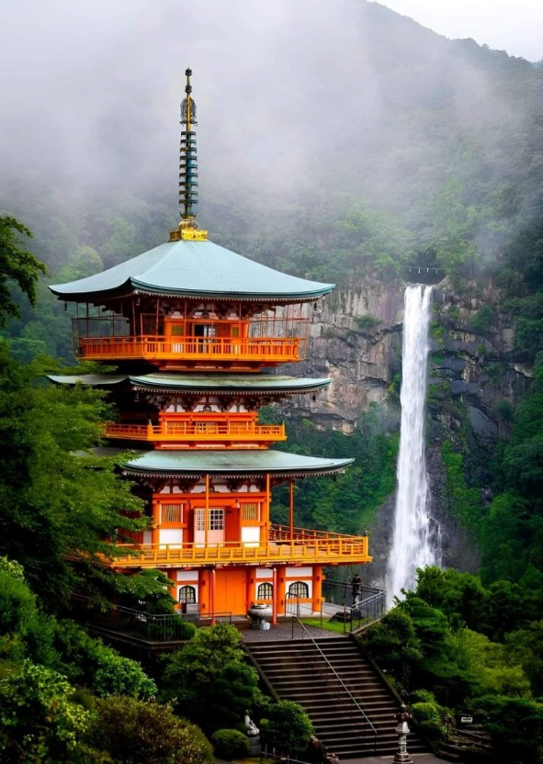
와카야마현 주요 관광지
고야산
와카야마성
시라하마 해변
토레토레 시장
나치 폭포

Slide 5
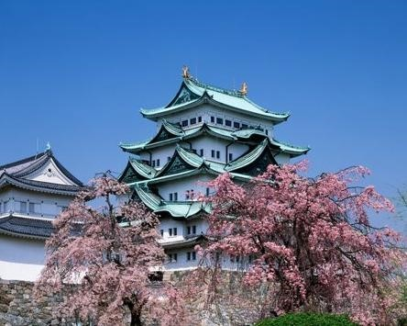
나고야시
아이치현의 서부에 위치한 현청 소재지이자 주부 지방의 중심도시

Slide 6
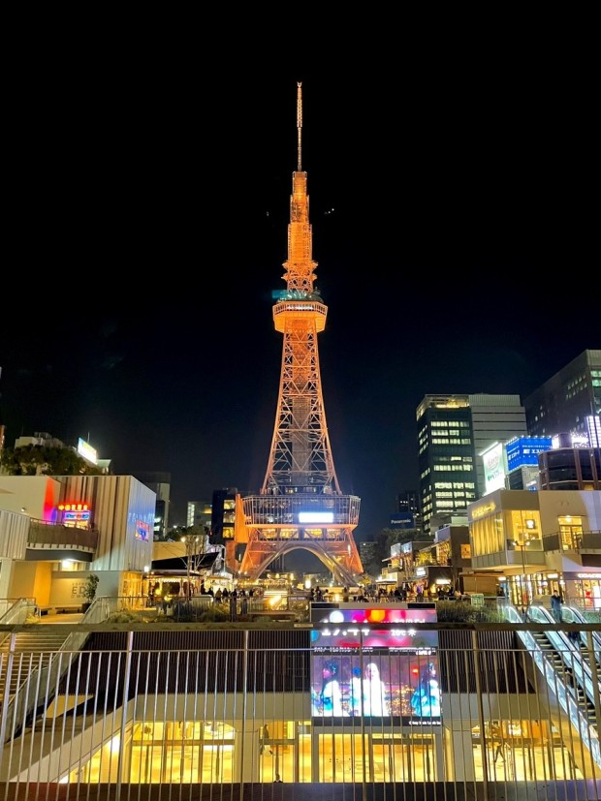
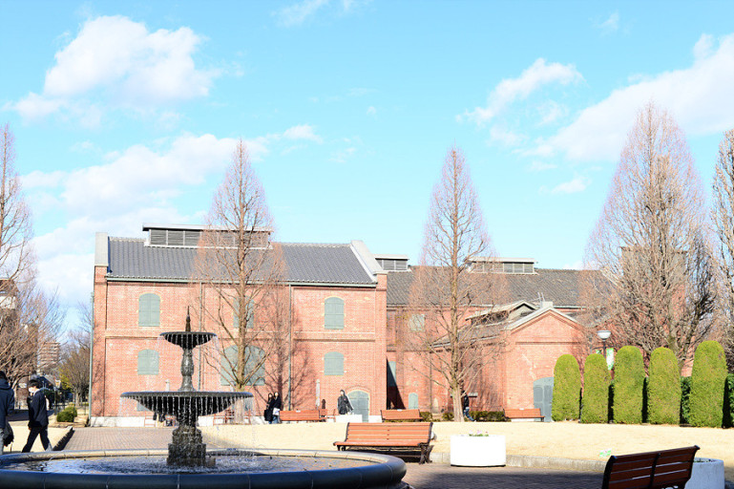
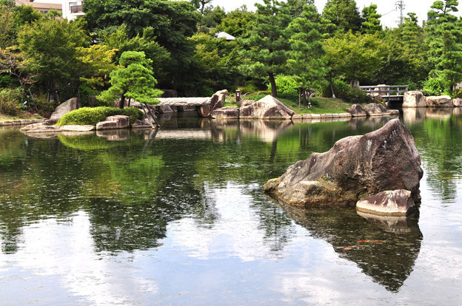
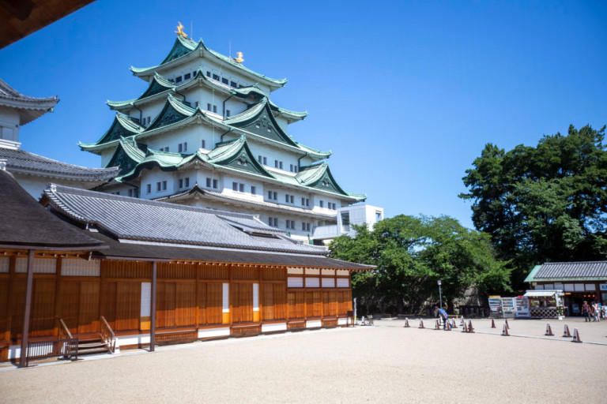
나고야시 주요 관광지
토요타 산업 기술 기념관
노리타케의 숲
나고야성
미라이 타워 전망대
도쿠가와엔
도쿠가와 미술관

Slide 7
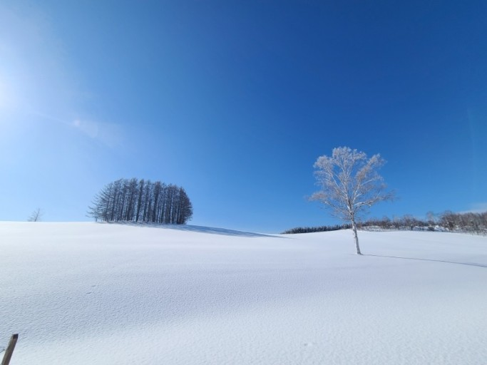
홋카이도
도오 지방
도난 지방
도호쿠 지방
도토 지방

Slide 8
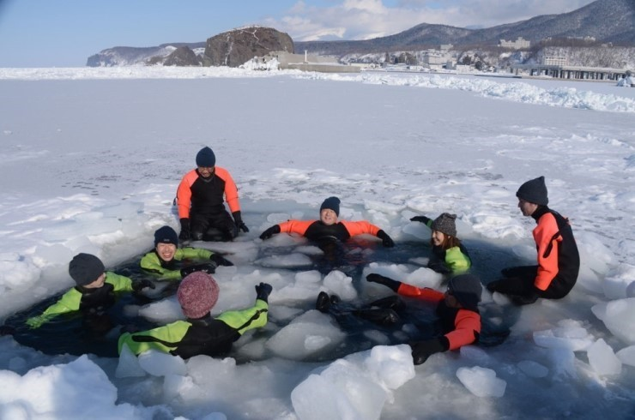
홋카이도
일본의 홋카이도 지방에 있는 도(道)이자 일본 북단에 있는 큰섬

Slide 9
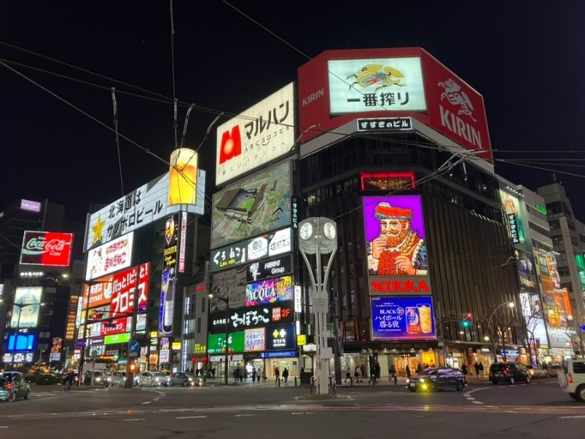
삿포로시
일본 홋카이도의 도오지방에 위치

Slide 10
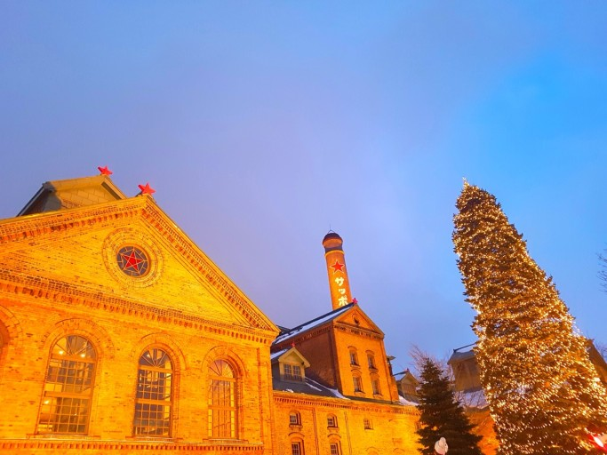
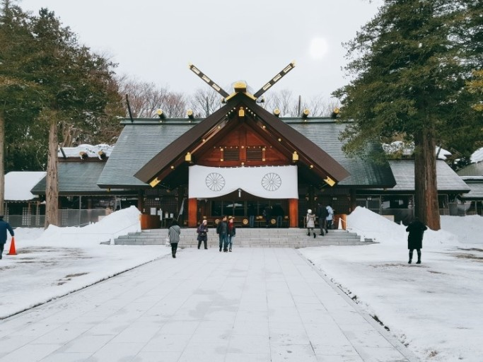
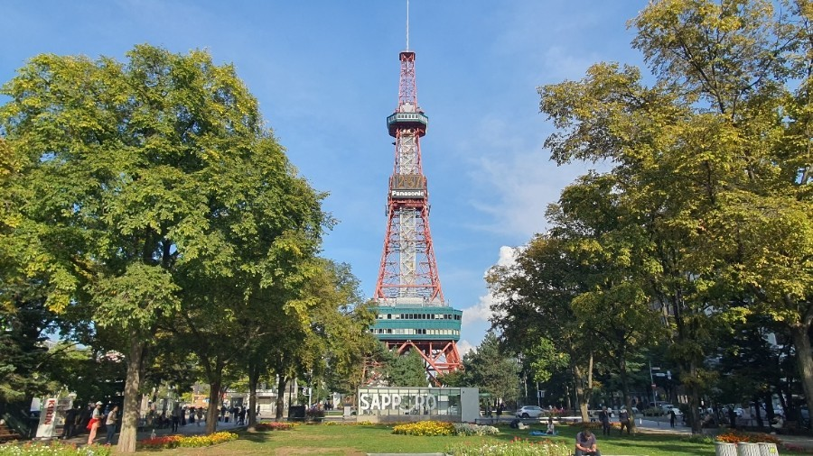
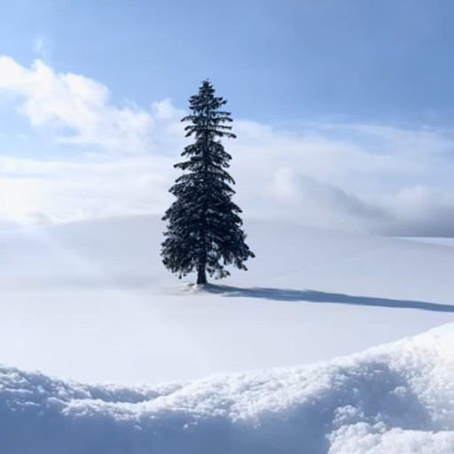
삿포로시 주요 관광지
홋카이도청 구본청사
삿포로 시계탑
홋카이도 신사
삿포로 TV 타워
삿포로 맥주 박물관
오도리 공원

Slide 11
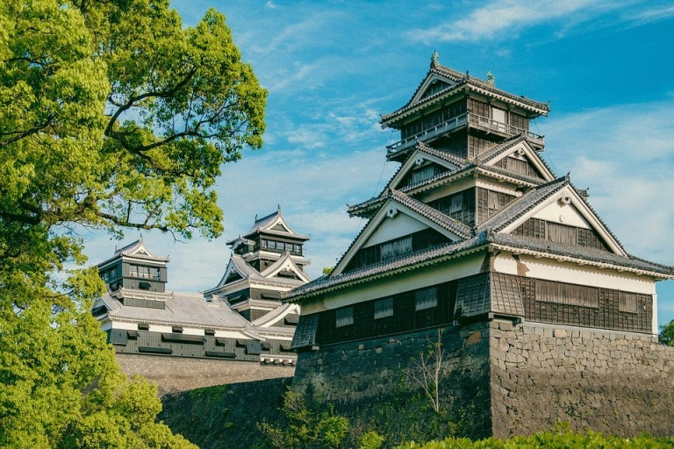
규슈
혼슈, 시코쿠, 홋카이도와 함께 일본 열도를 구성하는 섬

Slide 12
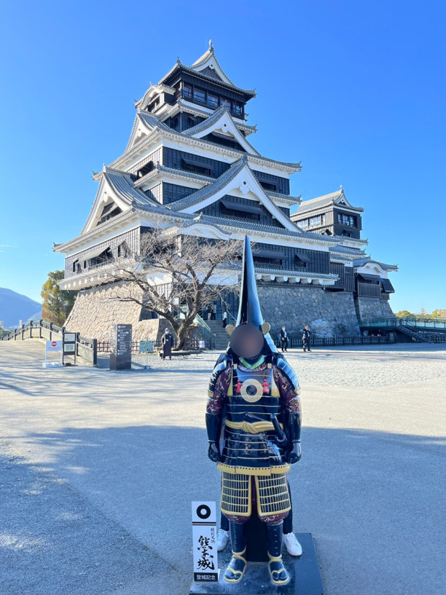
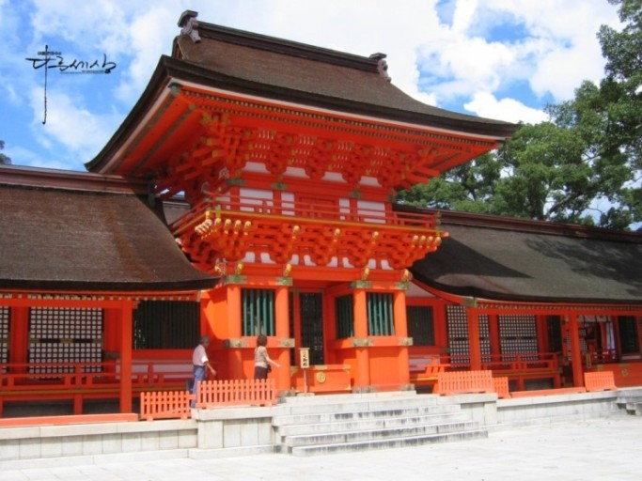
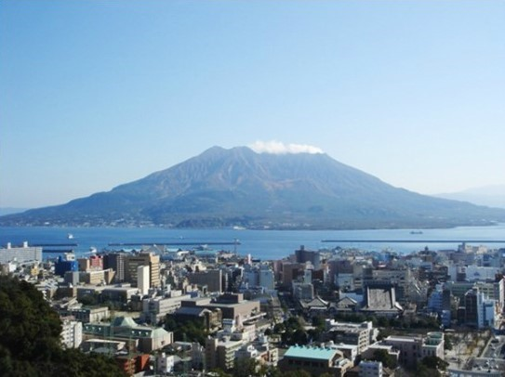
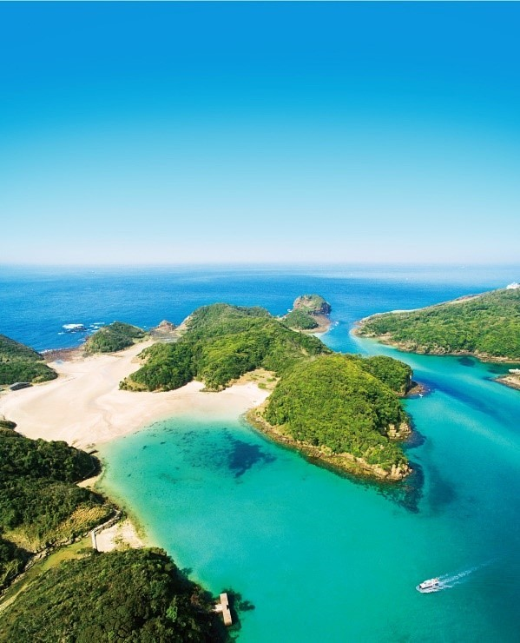
규슈 주요 관광지
사쿠라지마섬
다자이후 천만궁
우사신궁
구마모토성
나고야 성터
이키섬
규슈 국립박물관

Slide 13
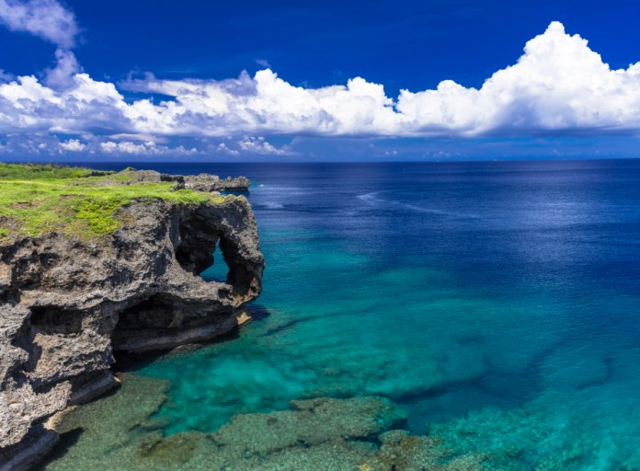
오키나와 현
일본 최남단에 있는 현

Slide 14
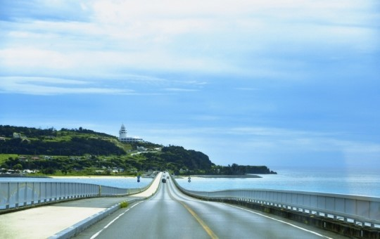
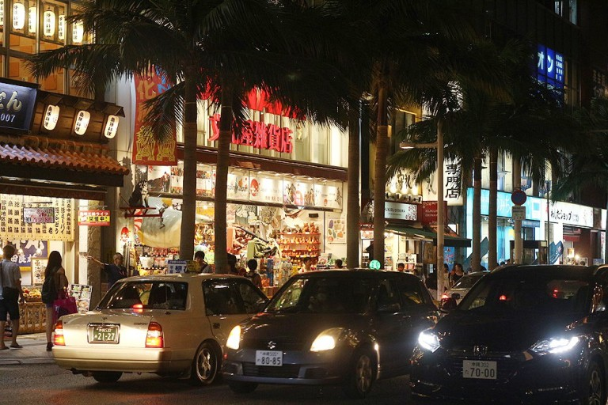
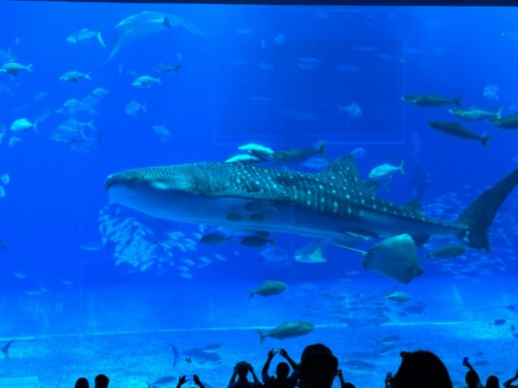
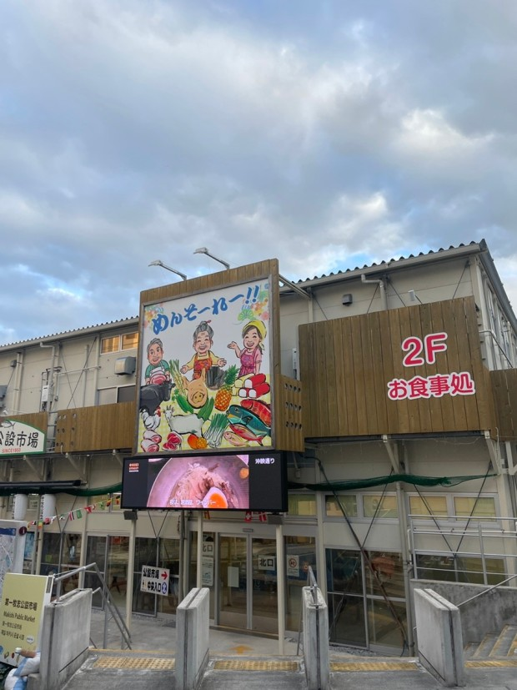
오키나와 현 주요 관광지
츄라우미 수족관
오키나와 국제거리
제 1 마키시 공설시장
코우리 대교
만좌모

Slide 15
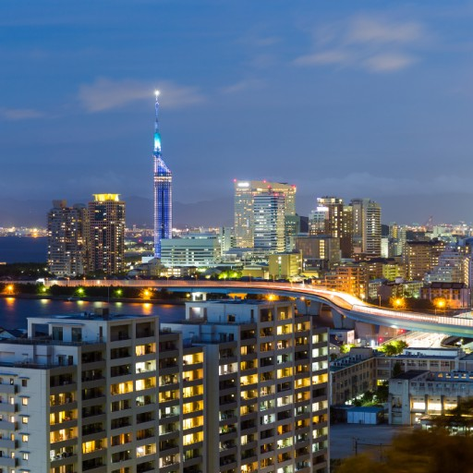
후쿠오카
후쿠오카시는 후쿠오카현의 현청 소재지

Slide 16
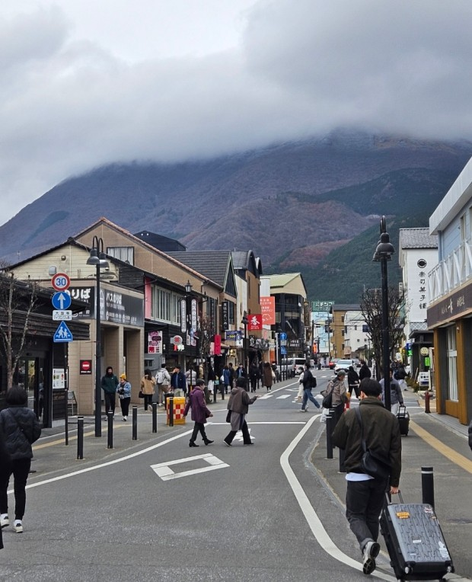
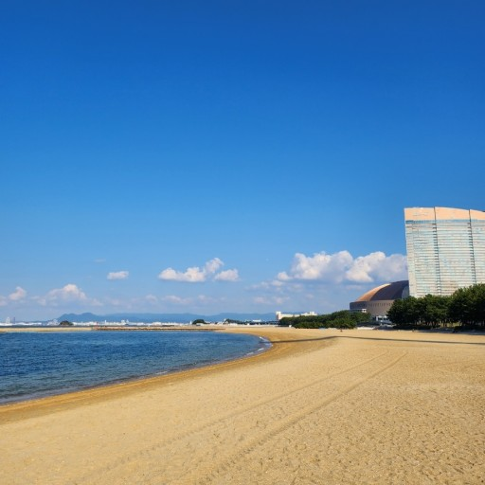

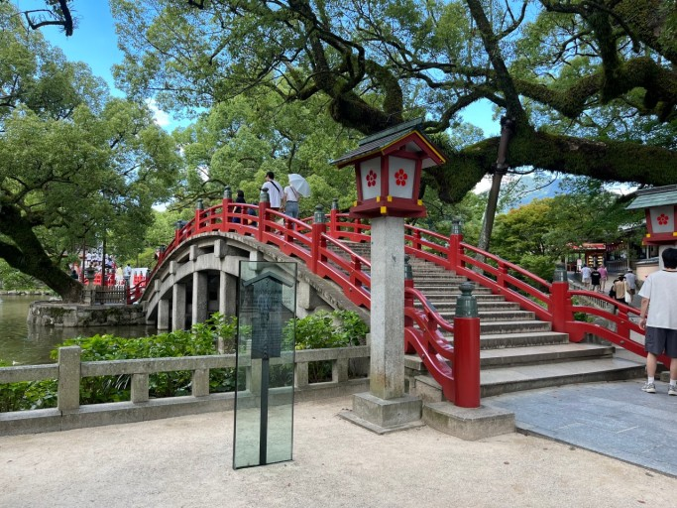
후쿠오카 주요 관광지
다자이후텐만구
캐널시티
후쿠와카 타워
모모치 해변
한큐 백화점
유후인 마을

